Slide 1

ONE NOTE
CFIE DE LEÓN, 2020-2021
ENRIQUE GONZÁLEZ ALONSO
©Texto del autor, imágenes capturadas de EDUCACYL (Junta de Castilla y León) y la aplicación OneNote, propiedad de Microsoft

Slide 2
ANTES DE EMPEZAR,…
La videoconferencia no permite practicar en el momento.
Las herramientas informáticas cambian casi día a día: acceso, menús,…
El nivel es básico, con ideas para uso avanzado. El ritmo será lento al principio (uso básico del programa) y más rápido al final (usos avanzados).
Sugerencias: Usar el navegador Edge (de Microsoft), cerrar las cuentas educa en ordenadores compartidos, aprender a manejar bien micrófono y altavoces, muchas funciones se repiten en otras herramientas de Office, ...

Slide 3
CONTENIDOS
Introducción a OneNote.
OneNote on line de Educacyl.
  AUA. Acceso / Uso / Alumno
OneNote 365 de escritorio. AUA.
Class Notebook. AUA
OneNote para tablet y móvil. AUA

Slide 4
Introducción a OneNote

Slide 5
Programa para hacer cuadernos de notas.
Palabra que mejor define el programa: MULTI- (o poli-)
  Multiplataforma: Windows, Mac, Linux, Google, cualquier sistema que admita navegación web.
  Multidispositivo: Ordenadores, tablets, teléfonos móviles
  Multiusos: Agenda, cuaderno de asignatura, cuaderno de aula, …
  Multinivel (de conocimientos): Uso básico muy sencillo, posibilidad de usos más avanzados (Universidad).
  Multiusuario: Uso personal (agenda) y colectivo (cuaderno digital de la clase).
  Multicontexto: Offline y online, presencial o a distancia.
Y ADEMÁS:
  Integración en Office 365.
  Integración en Educacyl (base de datos de usuarios).
  Permite superar la brecha digital (en comparación con Teams).

Slide 6
OneNote on line de Educacyl

Slide 7
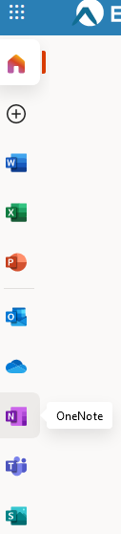
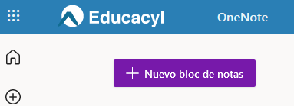
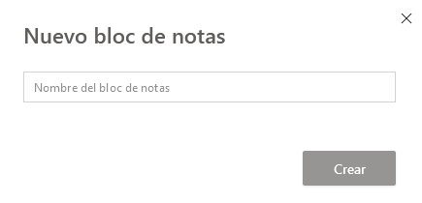
ACCESO. No precisa instalación, pero exige conexión a internet y cuenta de Microsoft. Es una versión limitada del programa.
Puntos de partida: Educacyl (si no se bloquea), Office.com, Onenote.com. PASOS 1. Usuario y contraseña de Educacyl. 2. Acceso a la zona privada. 3. OFFICE 365. 4. ONE NOTE.
Una vez iniciado el programa, hay que hacer clic en NUEVO BLOC DE NOTAS, y escribir un nombre.

Slide 8
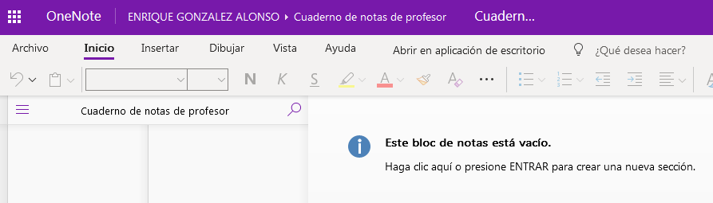
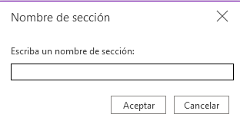
USO. En nuestro primer CUADERNO, el programa nos pide en primer lugar crear y dar nombre a una SECCIÓN, o apartado del cuaderno

Slide 9
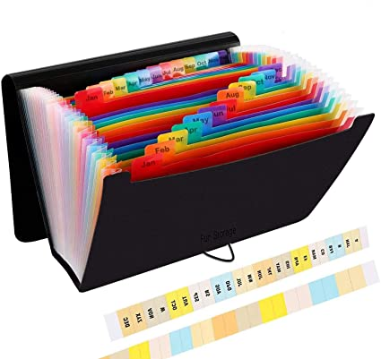
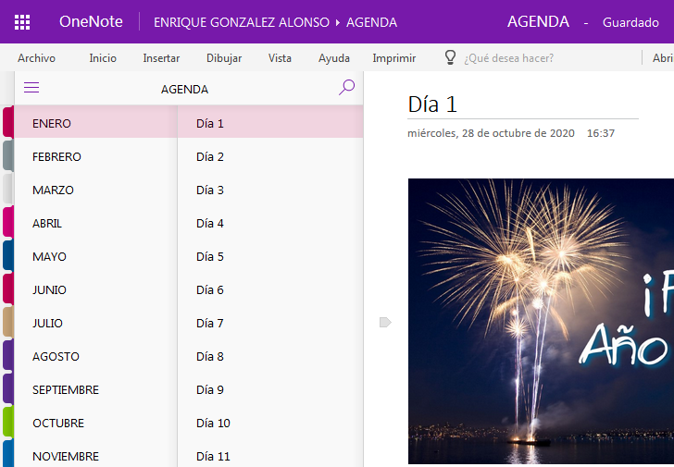
Las SECCIONES o PÁGINAS son las partes básicas del cuaderno OneNote. Las secciones son los apartados del cuaderno, las páginas los contenidos. La idea es similar a una carpeta clasificadora. LA PRIMERA TAREA SERÍA CREAR SECCIONES Y PÁGINAS.
NOMBRAR PÁGINA
PARA CREAR Y NOMBRAR SECCIONES Y PARA CREAR PÁGINAS

Slide 10
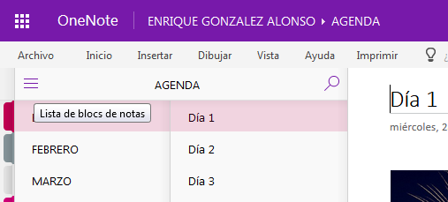
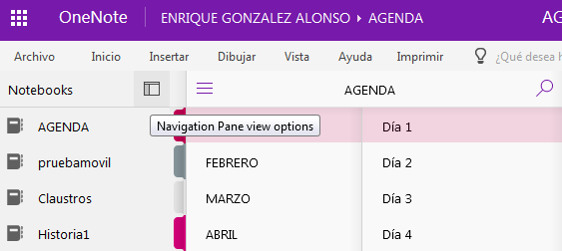
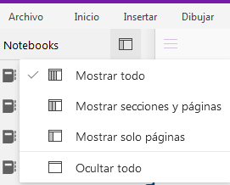
LA SEGUNDA TAREA SERÍA ADMINISTRAR NUESTRA ESTRUCTURA DE SECCIONES Y PÁGINAS.
VOLVER A OFFICE 365
LISTA DE NUESTROS BLOC DE NOTAS
Al listar nuestros blocs de notas se abre el PANEL DE NAVEGACIÓN, que permite mostrar todo, mostrar una parte, ocultar todo. Normalmente, cuando creamos la estructura de secciones y páginas, mostraremos todo. Cuando trabajamos en una página, ocultaremos todo

Slide 11
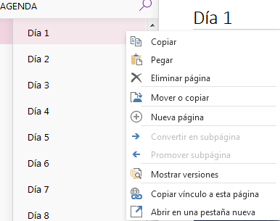
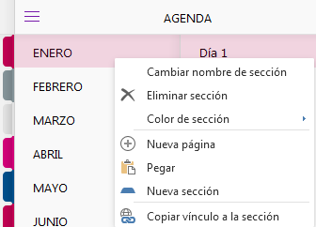
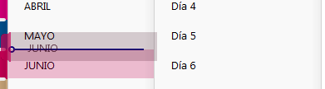
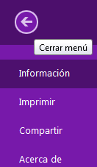
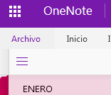
Las herramientas de administración de las secciones se activan con el botón derecho del ratón situado sobre una sección.
Las herramientas de administración de las páginas se activan con el botón derecho del ratón situado sobre una página
Para mover dentro de las secciones o páginas arrastramos con el ratón
Finalmente, el menú ARCHIVO nos permite IMPRIMIR y COMPARTIR

Slide 12
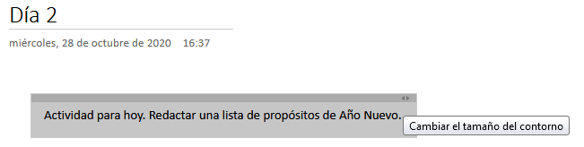
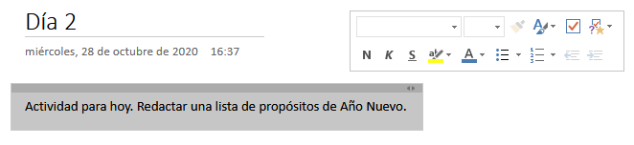

La primera tarea o actividad es escribir algo haciendo clic en una parte en blanco de la página. OneNote trabaja con contornos, cuadros, o marcos, donde delimita todo lo que escribimos . Podemos cambiar el tamaño del contorno, mover el contorno o dar formato a todo el contorno.
Esta forma de presentar el contenido puede llamarnos la atención al principio. OneNote no crea páginas como Word, sino que crea una especie de tablón de anuncios o corchera infinita, sin márgenes en ninguna dirección.
Una forma de aprovechar esta forma de presentación es poner texto e imagen, texto y vídeo, etc.
Otra particularidad de la versión ONLINE. No podemos borrar, hay que utilizar hacer y deshacer

Slide 13


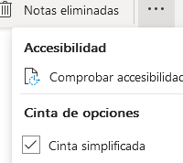
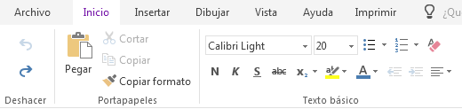
Las opciones del programa (los menús) hacen referencia a lo que podemos hacer en una página
PRIMERO, para ver bien los menús, desmarcamos en “VISTA”, CINTA SIMPLIFICADA
La primera parte del MENÚ INICIO ofrece varias posibilidades de edición de texto.
TRUCO. OneNote es una parte de Office365. Se puede maquetar un texto en Word y COPIAR / PEGAR a ONENOTE
NOTA. Cortar, copiar, pegar no funciona online. Hay que usar CTRL X – C - V

Slide 14

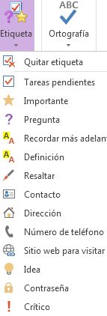
Otras funciones del MENÚ INICIO son los estilos predeterminados, las etiquetas, la revisión ortográfica y dictar.
Hacemos clic en DICTAR, leemos un texto y el programa crea automáticamente el texto.
Como veremos, la versión completa del programa permite BUSCAR etiquetas por tipos

Slide 15
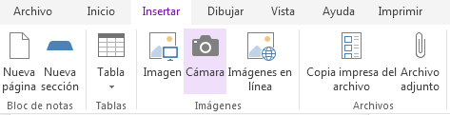

El menú INSERTAR es de muy fácil manejo. Los materiales que podemos insertar enriquecen mucho nuestras páginas de OneNote. Esto nos puede permitir crear un CURSO VIRTUAL a través de esta aplicación
Los COMPLEMENTOS son una especie de APPS. Los vínculos son un comodín que nos permite incluir todo (vídeos, documentos en OneDrive, el audio puede ser útil para idiomas. Detalles de la reunión se integra con Outlook.

Slide 16
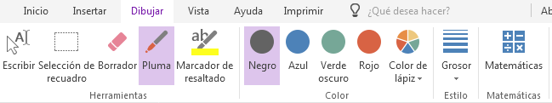
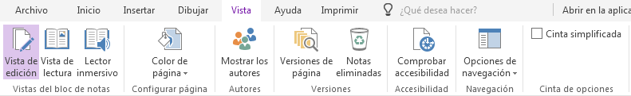
El menú DIBUJO ofrece la posibilidad de realizar anotaciones o figuras y resaltar. Puede usarse una herramienta externa y luego insertar imagen. Lo ideal es usar un lapiz óptico, los resultados con el ratón son pobres. La opción de MATEMÁTICAS permite pasar operaciones matemáticas a texto y resolver ecuaciones.
El menú VISTA ofrece opciones de visualización y herramientas de revisión. La vista de lectura presenta la página a pantalla completa, puede servir para presentar un documento en clase. Autores y versiones permite revisar tareas de los alumnos. Las opciones de navegación permiten ver todo o sólo las páginas y Notas eliminadas recuperar trabajo borrado. La cinta simplificada hace que la barra de menús ocupe menos espacio.

Slide 17

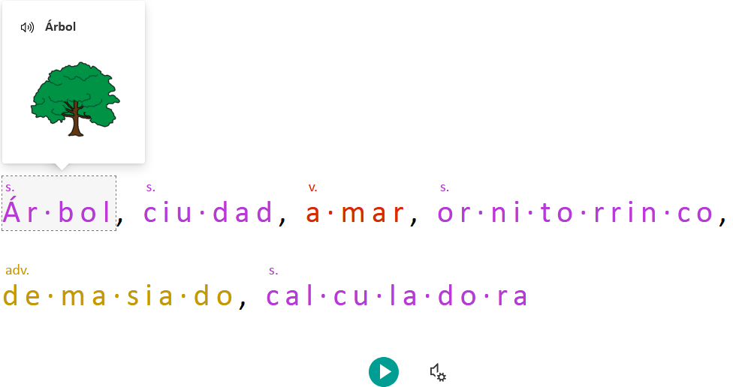
Una herramienta interesante es el LECTOR INMERSIVO. Sus funciones son: tamaño, sílabas, tipos de palabras, lectura

Slide 18
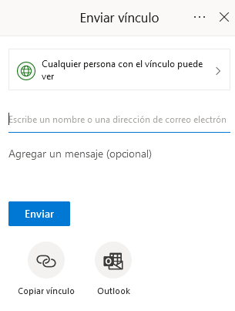
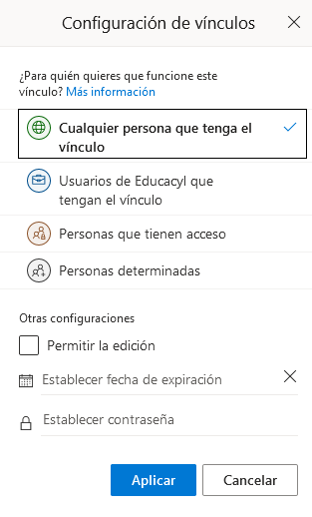
La última herramienta clave es COMPARTIR a través de ENLACE o VÍNCULO que pasaremos a nuestros alumnos, por ejemplo a través del correo electrónico de OUTLOOK. Podemos indicar que el vínculo sea para todos, usuarios de Educacyl o personas concretas. Esta herramienta permite crear cuadernos de tareas que el alumno hace y nosotros corregimos.

Slide 19
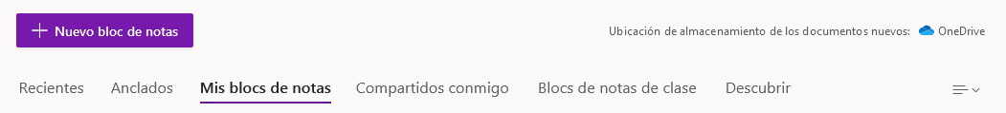
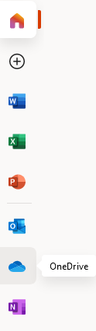
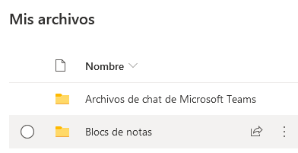
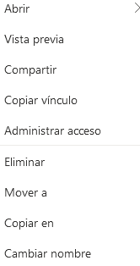

Para terminar, recordamos las particularidades de la herramienta ONLINE.
1. Hemos puesto NOMBRE, pero no podemos cambiar nombre.
2. En ningún momento hemos usado GUARDAR o GUARDAR COMO, ni tampoco SALIR.
3. Si queremos volver a trabajar con nuestro bloc de notas, debemos repetir el proceso inicial: Educacyl , usuario y contraseña, acceso a la zona privada, OFFICE 365, ONE NOTE. Aquí, en vez de NUEVO BLOC, vamos a MIS BLOC DE NOTAS.
Finalmente, para gestionar aspectos clave de nuestro bloc, debemos ir a otra aplicación, ONE DRIVE. Allí es donde está GUARDADO el bloc (en BLOC DE NOTAS) y podemos abrir, eliminar, cambiar, nombre, compartir, etc.

Slide 20
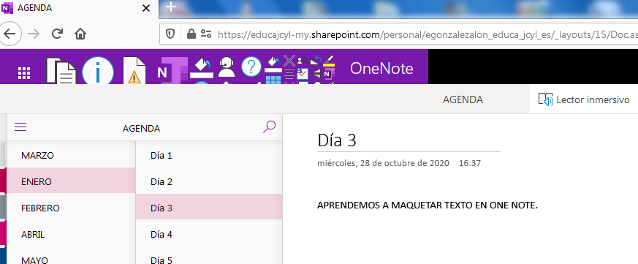
ALUMNO. El alumno VE el bloc realizado por el profesor. Este bloc carece de herramientas de edición, se mantiene el lector inmersivo.
El alumno puede VER Y EDITAR un bloc de tareas de clase. Esto se consigue a través de la opción COMPARTIR.
Si sólo queremos que el alumno VEA un bloc, lo más sencillo, pero no lo más seguro, es permitir el acceso a CUALQUIER PERSONA.
Para crear un bloc que puedan editar profesor y alumno, debemos compartir con PERSONAS DETERMINADAS, indicar el correo educa del alumno y permitir la edición.
VISTA DEL ALUMNO

Slide 21
OneNote de escritorio

Slide 22
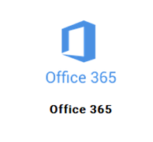
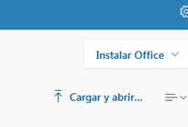
ACCESO. El programa se instala físicamente en nuestro ordenador y accedemos a él a través de un acceso directo del escritorio o con buscar. La velocidad de trabajo es mayor. Hay más funciones. No necesitamos estar siempre conectados, es decir podemos trabajar offline. Pero seguimos necesitando cuenta de Microsoft y conexión para sincronizarnos con la nube porque la herramienta OneNote tiene poca utilidad si no tenemos conexión.
Lo primero que tenemos que hacer es instalar el programa. Tenemos dos posibilidades.
1. Accedemos a Educacyl, Office365, INSTALAR OFFICE. Debemos tener en cuenta lo siguiente.
1_A. Es recomendable comprobar si nuestro Windows es de 32 o 64 bits y elegir el archivo de instalación correcto a través de una instalación PASO A PASO.
1_B. Office365 puede generar conflictos con instalaciones anteriores de Office o de otros programas similares.
1_C. Office365 necesita una cuenta educacyl para funcionar bien, tanto si estamos conectados como si no.

Slide 23
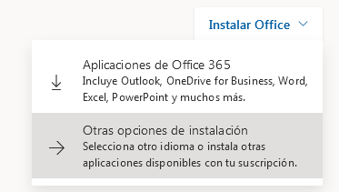
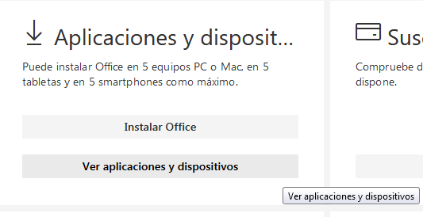
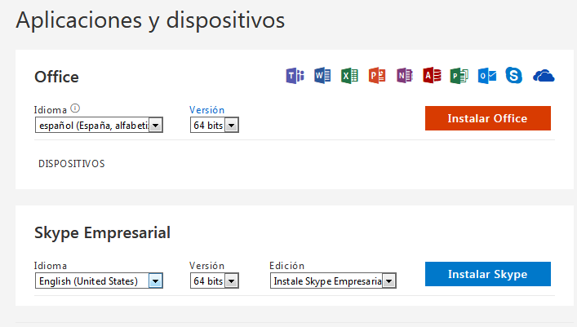
Es posible INSTALAR OFFICE con la opción por defecto (APLICACIONES). Recomendamos una instalación paso a paso. OTRAS OPCIONES, VER APLICACIONES, INSTALAR OFFICE

Slide 24
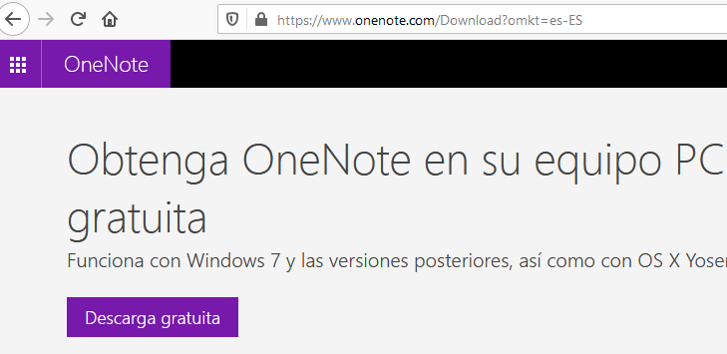
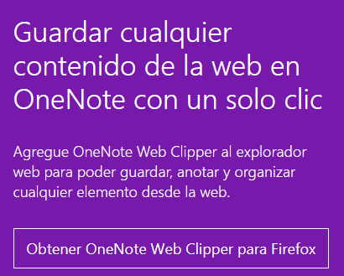
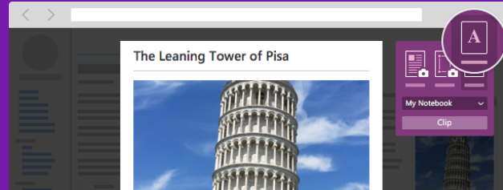

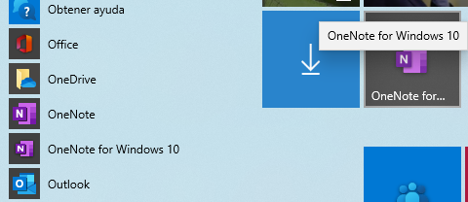
Otra opción a tener en cuenta es INSTALAR SÓLO ONE NOTE. Microsoft ofrece descarga gratuita a través de onenote.com (descargar one note)
Un complemento interesante es OneNote WebClipper, también gratuito
OneNote viene por defecto en Windows 10

Slide 25
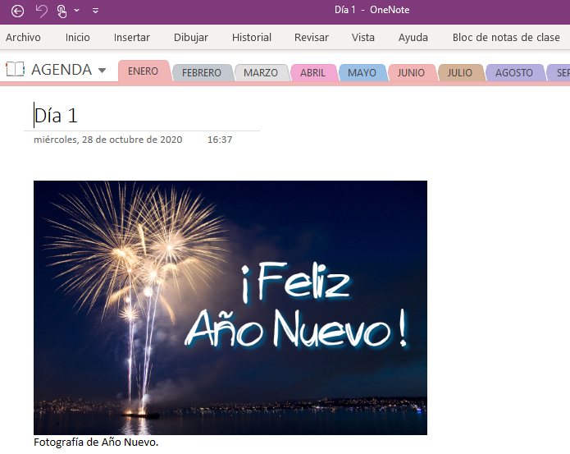
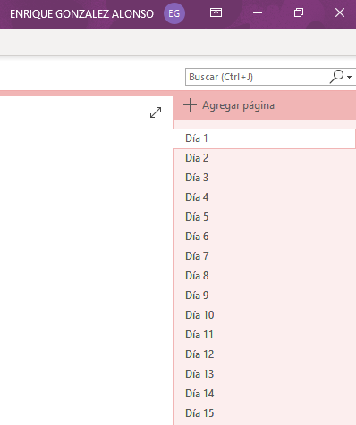
USO. La estructura (blocs, secciones, páginas) y menús son muy similares. Hay más posibilidades, trabajamos más rápido, podemos abrir y guardar el bloc de notas, podemos eliminar elementos. No podemos cambiar nombre (en OneDrive).
Las secciones se sitúan arriba y páginas a la derecha, esto puede modificarse

Slide 26
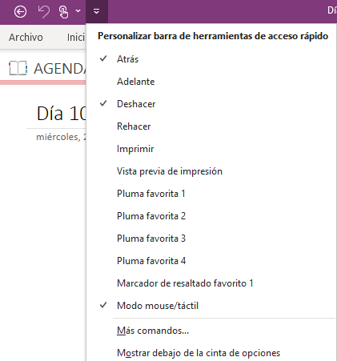
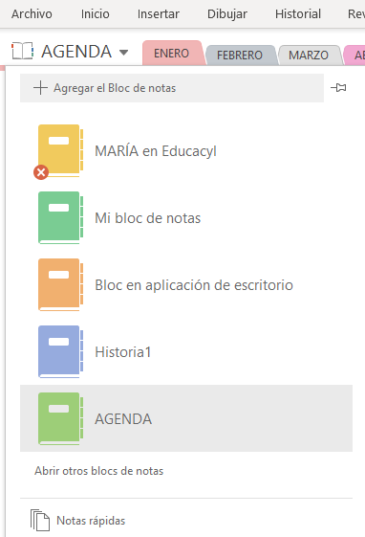


La barra de herramientas superior puede personalizarse
Administración de blocs
Administración de secciones
Administración de páginas

Slide 27
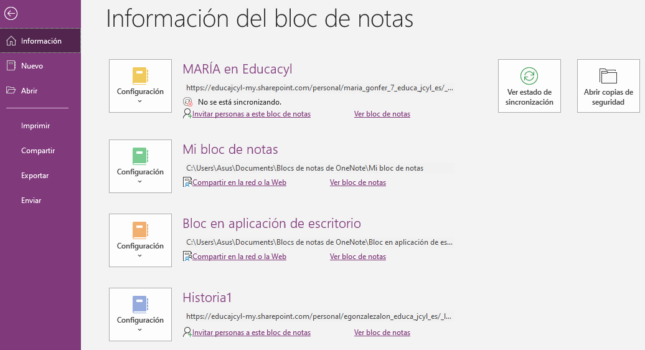
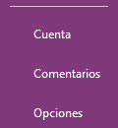
MENÚ ARCHIVO

Slide 28
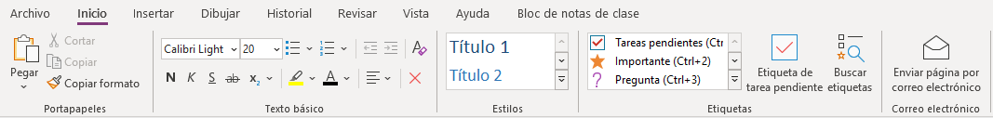
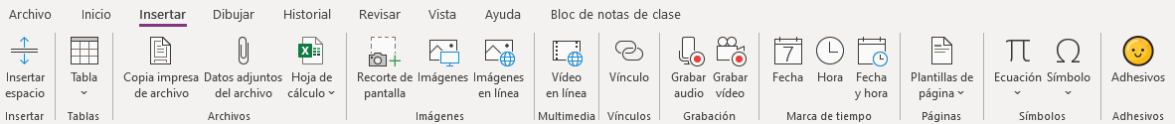
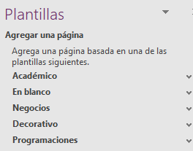
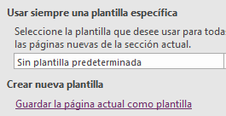
MENÚ INICIO. LA PRINCIPAL NOVEDAD ES LA POSIBILIDAD DE ELIMINAR Y LA DE BUSCAR ETIQUETAS POR TIPO.
MENÚ INSERTAR. NOVEDADES: HOJA DE CÁLCULO, VÍDEO EN LÍNEA, GRABAR AUDIO Y VÍDEO Y LAS PLANTILLAS

Slide 29




MENÚ DE DIBUJO. EL LAPIZ TIENE MÁS OPCIONES, SE AÑADEN MÁS FUNCIONES
MENÚ DE HISTORIAL. SIRVE PARA REVISAR TRABAJOS DE ALUMNOS Y RECUPERAR ELEMENTOS BORRADOS
MENÚ VISTA. MEJORA LAS OPCIONES DE PRESENTACIÓN Y PERMITE USAR EL BLOC DE NOTAS COMO PIZARRA
MENÚ BLOC DE NOTAS DE CLASE (EN EL APARTADO SIGUIENTE)

Slide 30
Class Notebook (bloc de notas de clase)

Slide 31
ACCESO. Puede parecer compleja al principio, pero no es así. Consiste en crear de forma automática una estructura muy completa de blocs de una clase, incluyendo cuaderno del profesor, cuaderno de los alumnos y un espacio común
Hay muchas formas de acceder al bloc de notas de clase.
Office 365 de Educacyl. Online. Sin embargo ha desaparecido el acceso. Debe utilizarse la siguiente URL: https://www.onenote.com/classnotebook
OneNote de escritorio, menú bloc de notas. Online y offline
3. A través de Teams.
Esta aplicación puede utilizarse a través del programa OneNote instalado en nuestro ordenador o en versiones online. En todos los casos exige conexión a internet y cuenta de Microsoft.
MENÚ BLOC DE NOTAS, ONE NOTE

Slide 32



Acceso a través de la web. El programa es muy sencillo.
La primera tarea es crear un bloc de clase, esto se realiza a través de un proceso paso a paso

Slide 33



USO CON TEAMS. Se crea una pestaña BLOC DE NOTAS por defecto cuando creamos un Teams
Podemos crear bloc de notas o abrir un bloc ya existente

Slide 34

Contenido del Bloc de notas con espacios y permisos diferenciados para profesores y alumnos

Slide 35


Creación de bloc de notas en Teams. Conviene no crear todo porque supone confusión para el alumno. Debemos crear sólo lo que vayamos a utilizar. Una estructura de cuaderno del alumno con apuntes y deberes puede ser suficiente.

Slide 36


El programa permite inscribir, borrar y añadir alumnos existentes en la base de datos de la Junta. El problema es el alumno con nombres muy comunes. En estos casos debemos consultar al equipo directivo.

Slide 37


Los menús de los blocs de notas son los mismos que hemos visto en apartados anteriores. Se añaden funciones para repartir o distribuir material a los alumnos y la creación de subgrupos. EL ALUMNO SÓLO VE SU CUADERNO Y NO ACCEDE A ESTE TIPO DE MENÚS

Slide 38
OneNote para tablet y móvil

Slide 39


ACCESO. Esta será seguramente la forma que tendrán nuestros alumnos de trabajar con ONENOTE. En este caso se trata de apps que descargamos de las tiendas de aplicaciones (Google Play, AppStore,…) e instalamos. Necesitamos cuenta de Microsoft y conexión de cualquier tipo a Internet. La navegación en páginas y secciones se adapta al tipo de dispositivo. Las posibilidades de edición son algo más limitadas. A cambio, el trabajo con audio y vídeo es, posiblemente, más fácil que en el PC. Otra ventaja de la tablet es la superficie táctil y uso de lápiz digital.
USO. En TABLET, podemos ver la estructura y añadir notas rápidas sin iniciar sesión
Para trabajar de forma adecuada con la aplicación debemos INICIAR SESIÓN con nuestra cuenta EDUCA. Todo lo realizado en el dispositivo se sincronizará en la nube.

Slide 40





Una vez iniciada sesión, podemos navegar por el bloc y crear blocs, secciones y páginas
Y para editar la página contamos con diversos menús de edición. El ALUMNO VE LO MISMO CON O SIN MENÚS DE EDICIÓN

Slide 41


La aplicación en teléfono móvil es similar. Permite realizar notas rápidas sin conexión. una vez conectados, podemos navegar por el bloc (algo peor que en la tablet) y ver o editar el contenido de las páginas. Se mantienen las ventajas de audio, vídeo y superficie táctil.

Slide 42



INICIO DE SESIÓN CON NUESTRA CUENTA DE EDUCACYL

Slide 43



NAVEGACIÓN EN BLOCS, SECCIONES Y PÁGINAS

Slide 44


Edición o creación de una página. El alumno VE o VE y EDITA en función de los permisos que tenga.

Slide 45
Ideas, sugerencias
Posibles formas de organizar un bloc. Por asignaturas, por semanas, por proyectos,…
Vista de lectura como pizarra digital.
Gamificación. Juegos tipo escaperoom a través de la estructura de secciones y páginas y uso de contraseñas.
Integración con teams. Compartir pantalla de cuadernos de alumnos.
……

Slide 46


